Slide 1

Про роботу Архівного відділу міської ради у 2015році
загальна площа архіву
- 514,3 м2
площа архівосховищ відділу
- 371,4 м2.
- протяжність стелажного покриття
- 1482,4пог. м.

Slide 2

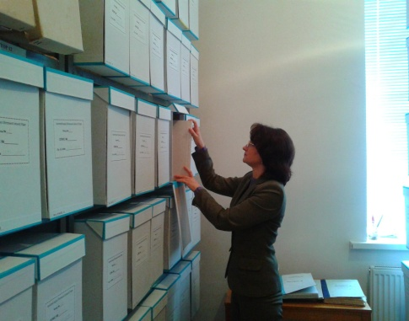
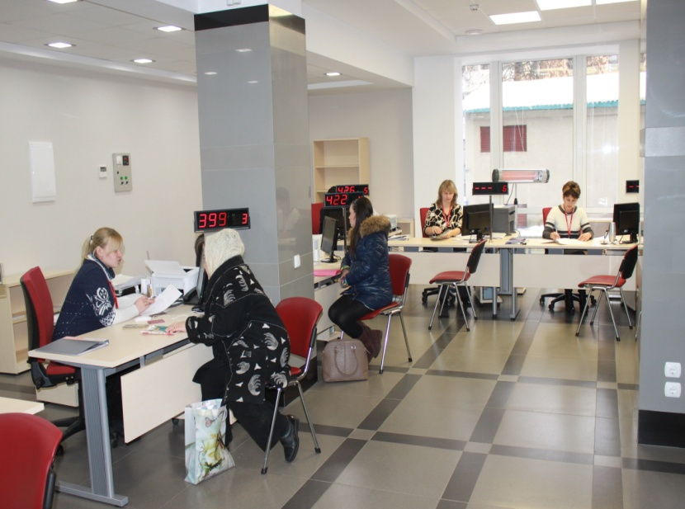
Основні напрямки діяльності відділу
1.Забезпечення наповнення НАФ документами, що мають місцеве, історичне та наукове значення, їх реєстрація, облік та використання.
2.Забезпечення умов зберігання документів НАФ, документів з особового складу ліквідованих суб’єктів господарювання, що діяли (були зареєстровані) на території міста.
.
3. Надання клієнтам міської ради якісних послуг в стислі терміни за мінімальними по складності процедурами.

Slide 3
Станом на 01.01.2016 року в Архівному відділі зареєстровано 957 фонди, що налічують:
 | 2012р. | 2013р. | 2014р. | Принято у 2015 | Станом на 01.01.2016
Кількість фондів | 758 | 801 | 874 | 83 | 957
Документів НАФ (справ) | 11744 | 13693 | 13693 | 65 | 13758
Документів з особового складу (справ) | 49818 | 50943 | 52737 | 3713 | 56450
Документів тимчасового зберігання (справ, пакувань) | 2455 | 2895 | 3695 1805 (зн) | - | 1890
Всього одиниць зберігання | 64017 | 67531 | 70125 |  | 72098

Slide 4
Динаміка зростання кількості фондів і одиниць зберігання в Архівному відділі
– 761 (79,5%) із 957 фондів , що зберігаються – фонди періоду Незалежності України, (утворилися починаючи з 1992р. та ліквідувалися станом на 01.01.2016року.)
З них:
20 фондів списку №1 - джерел формування НАФ;
741 фонд списку №3 - джерел комплектування архівного відділу

Slide 5
Ліквідовані у 2015 році
В 2015 р. ліквідувалося 83 суб'єкти господарювання, які передали до архівного відділу 3778 од. збер., що на 1184 більше, ніж у минулому році.
Фонди з найбільшою кількістю
справ з кадрових питань (особового складу).
1.Фонд № 931 - ТОВ «Житлосервіс» за 1959-2014р. (356 справ).
2. Фонд № 946 –ПАТ «Вінницямолоко”
за 1944– 2015р. (296 справ).
3. Фонд № 950 - ПАТ Вінницький інструментальний завод” за 1946 – 2015р. (1851справа).
4. Фонд № 954 - Колективне підприємство Міжрайонна пересувна механізована колона №3 обласного виробничого об'єднання по агропромисловому будівництву «Вінницяоблагробуд» за 1968 – 2015р.
(324 справи).
***

Slide 6
Результати роботи експертної комісії Архівного відділу
В 2015році проведено 16 засідань ЕК архівного відділу , на яких розглянуто результати НТО документів 174 суб'єктів господарювання міста за різні періоди. З них:
83–таких що ліквідувалися та передали документи до Архівного відділу ;
58–таких що здійснювали чергове НТО документів.

Slide 7
Робота відділу з ЕПК ДАВО
№ | Назва юр. особи | роки | ЕК Архівного відділу | ЕПК ДАВО
Представлені на засіданнях ЕПК ДАВО схвалені ЕК відділу результати НТО документів
1 | Департамент самоврядного контролю | 2013 | Протокол №11 від 31.07.1015 | Протокол ЕПК ДАВО №9 від 02.09.1015
2 | Департамент фінансів | 2004 - 2011 | Протокол №7 від 27.04.1015 | Протокол ЕПК ДАВО №6 від 19.06.1015
3 | Департамент правової політики та якості | 2011 - 2014 | Протокол №11 від 31.07.1015 | Протокол ЕПК ДАВО №8 від 02.09.1015
4 | Інформацфійно-аналітичне управління | 2006 - 2011 | Протокол №1 від 29.01.1015 | Протокол ЕПК ДАВО №4 від 24.04.1015
5 | Департамент комунальних ресурсів | 2011 - 2013 | Протокол №13 від 25.09.1015 | Протокол ЕПК ДАВО №13 від 04.11.1015
6 | Департамент охорони здоров’я | 2006 - 2009 | Протокол №11 від 31.07.1015 | Протокол ЕПК ДАВО №12 від 30.12.1015
7 | Вінницьке міське бюро технічної інвентаризації | 2008 - 2013 | Протокол №9 від 05.06.1015 | Протокол ЕПК ДАВО №6 від 19.06.1015
8 | Ленінський районний центр зайнятості населення м. Вінниці | 2006-2010 | Протокол №4 від 20.03.1015 | Протокол ЕПК ДАВО №4 від 26.06.1015
Представлені на засіданнях ЕПК ДАВО схвалені ЕК відділу Номенклатури справ
1 | Департамент соціальної політики | На 2015 рік | Протокол ЕК №7 від 27.04.1015 | Протокол ЕПК ДАВО №7 від 19.06.1015
2 | Лівобережний центр зайнятості населення м. Вінниці | На 2015 рік | Протокол ЕК №1 від 29.01.1015 | Протокол ЕПК ДАВО №4 від 24.04.1015

Slide 8
Звернення громадян
1. Кількість
звернень громадян
2. Звернення громадян
за термінами розгляду
1.В 2015 році надійшло на 289 звернення більше, ніж у минулому році.
2. В термін до 15 діб виконано – 4633 (100%),
з них:
- в термін до 5 діб - 488 (10,5%);
- в термін до 10 діб - 1713 (37%).
3.Позитивно – 4077 (88%) звернень
Роз'яснено – 520 (11,2%) звернень (довідки про відсутність фондів в архівному відділі; відсутність затребуваних документів у фонді.)
Відмовлено – 36 (0,8%) звернень (копії рішень, що не стосуються громадянина; архівні копії документів з особового складу).
3. Результати розгляду
звернень громадян

Slide 9
Запити юридичних осіб
3. Результати за термінами
розгляду
Всього в 2015 році надійшло 776 запити, що на 297 менше, ніж у 2014 році.
2. Позитивно – 519 (67%);
Роз'яснено – 229 (29,5%);
Відмовлено – 28 (3,5%).
Опрацьовано – 776 запити юридичних осіб, з них:
- в термін до 5 діб – 103 (13%);
- в термін до 15 діб - 541 (70%);
- в термін до 20 діб - 32 (4%);
- в термін до 30 діб - 100(13%).

Slide 10
Переведення в електронний вигляд документів фонду №1 – Вінницька міська рада та її виконавчий комітет
Рік | Рішення ВМР (к-сть документів) | Рішення ВК ВМР (к-сть документів) | Розпорядження міського голови (к-сть документів)
2003 | 363 | 2352 | 290
2002 | 261 | 2163 | 262
2001 | 156 | 2536 | 279
2000 | 96 | 2096 | 238
Всього | 876 | 9147 | 1069
Всього скановано документів фонду №1 - 11092, що містять 33580 аркушів формату А4
Скановані архівні документи розміщено на внутрішньому порталі ВМР в закладці «Електронний архів». Всього розміщено 23146 сканованих документів за 2000-2006 рік. Робота продовжується.
Крім того, на внутрішньому порталі ВМР розміщено довідник «Довідковий апарат фондів», який при надходженні нових фондів невідкладно поповнюється. Довідником користуються працівники прозорих офісів при отриманні запитів на виготовлення довідок соціально-правового характеру та копій архівних документів.

